Slide 1
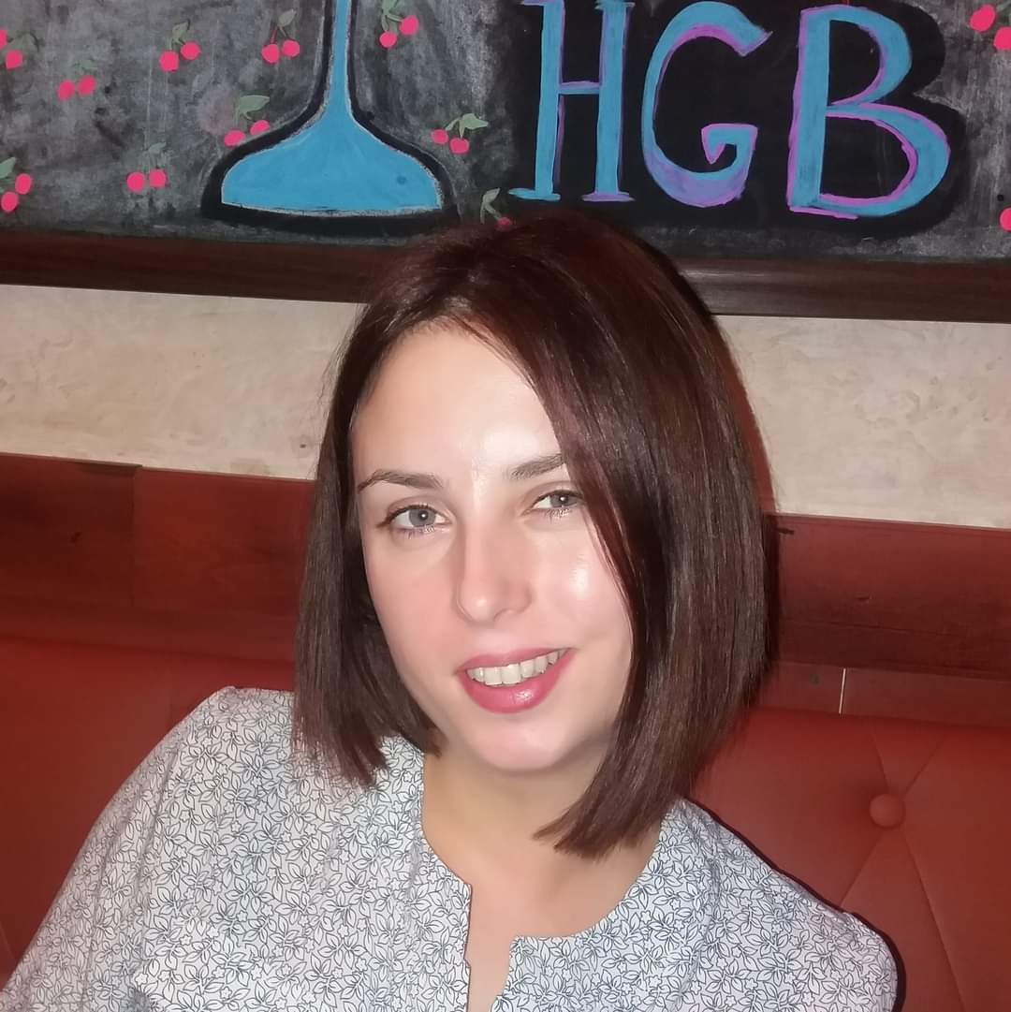
Середня загальноосвітня школа №60 комплексного розвитку дітей “Росток”
Портфоліо
вчитель початкових класів
Міщенко Катерина Вадимівна

Slide 2
Візитна картка
Посада:
вчитель початкових класів СЗШ №60 Комплексного розвитку дітей “Росток”
Кваліфікаційна категорія:
спеціаліст
Педагогічний стаж:
5 років і 11 місяців

Slide 3
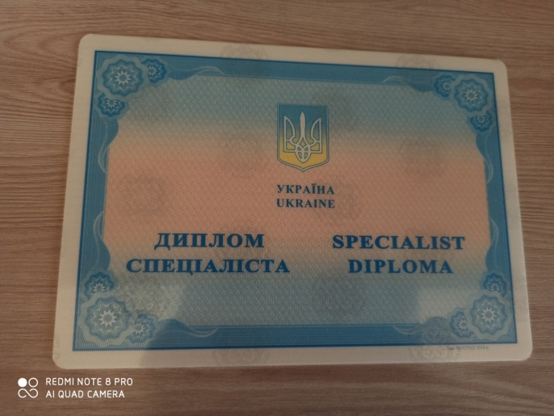
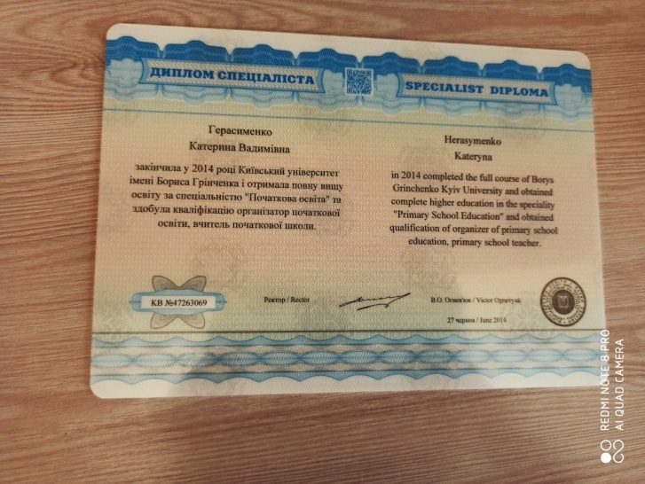
Освіта:вища
Київський університет імені Бориса Грінченка 2014 рік
Диплом спеціаліста
Спеціальність “Початкова Освіта”
Кваліфікація “Організатор початкової освіти ,вчитель початкової школи .

Slide 4
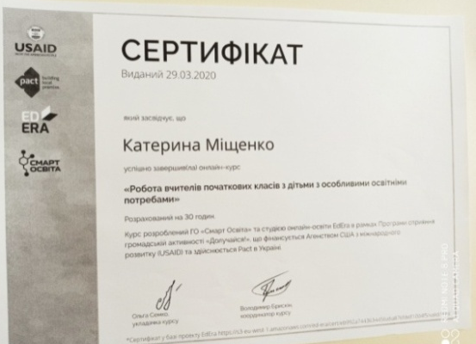
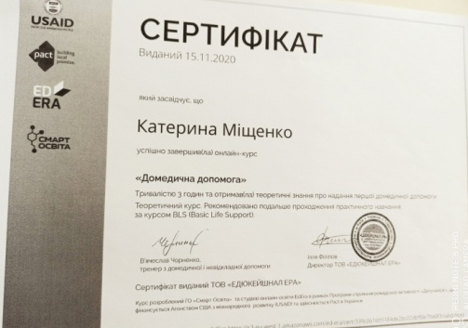
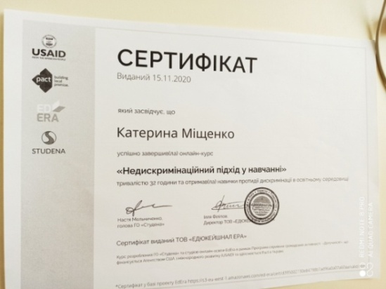
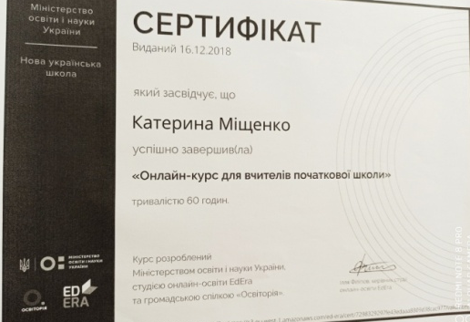
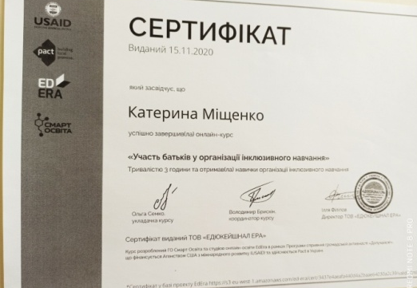
Курси підвищення кваліфікації
1.”Онлайн-курс для вчителів початкової школи” (60 годин ).
2.”Робота вчителя початкових класів з дітьми з особливими потребами “
(30 годин).
3. “Недискримінаційний підхід у навчанні”
( 32 години).
4.” Участь батьків у організації інклюзивного навчання”
( 3 годин).
5.”Домедична допомога “
( 3 години).

Slide 5
Моє педагогічне кредо
«Найважливіше у педагогічній діяльності – це гармонія у стосунках з учнями, їх батьками та колегами, постійний творчий пошук і самовдосконалення».

Slide 6
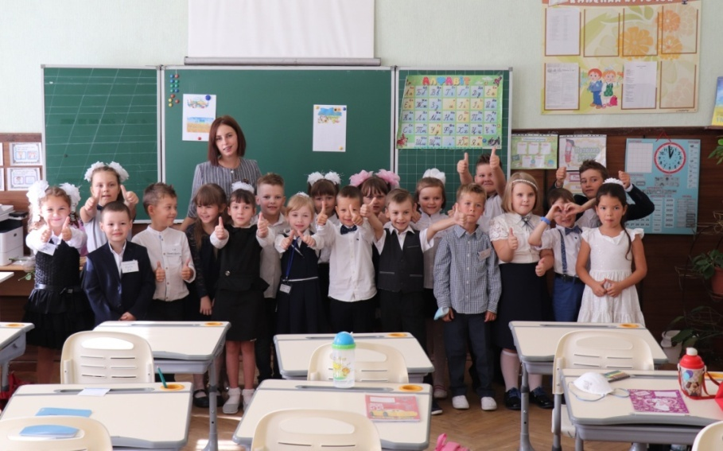
ПРИНЦИПИ МОЄЇ РОБОТИ:
бачити в учневі унікальну особистість;
розвивати здібності учнів;
дарувати радість пізнання, віри в свої сили;
навчати так, щоб учні усвідомлювали необхідність знань для життя.

Slide 7
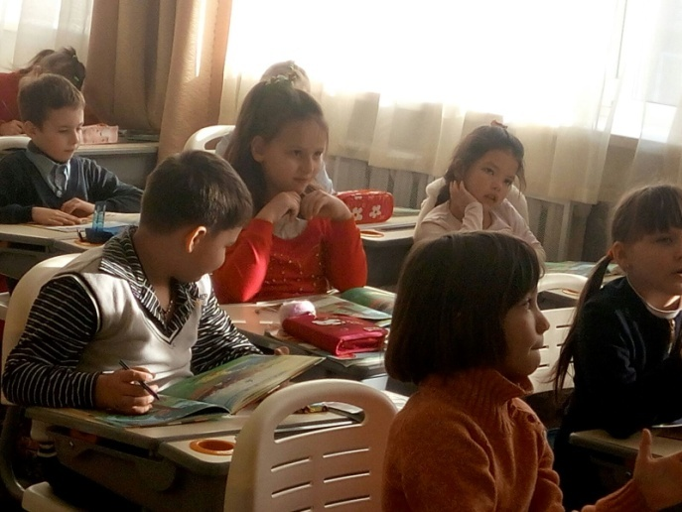
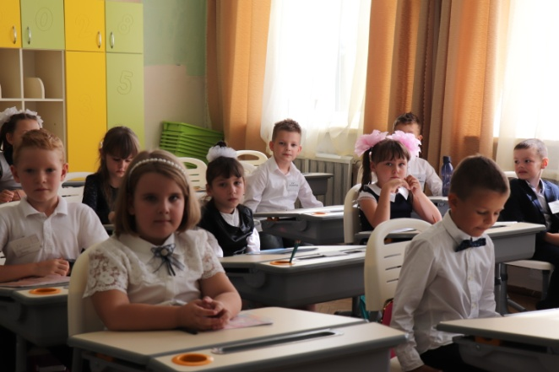
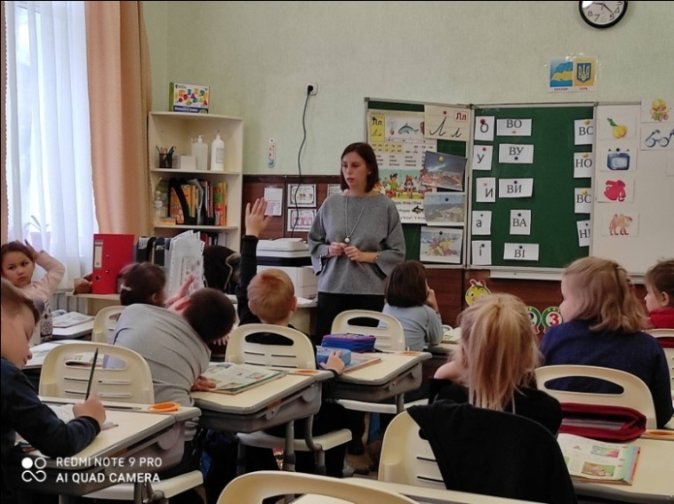
ПРАЦЮЮ ЗА ФОРМУЛОЮ
“ Вчитись легко, коли вчитись цікаво ”

Slide 8
Тема, над якою працюю:
“ Компетентнісно - орієнтований підхід
до організації навчальної діяльності молодших школярів ”

Slide 9
АКТУАЛЬНІСТЬ ПРОБЛЕМИ
Основною метою освіти сьогодні – підготувати компетентну особистість,здатну знаходити правильне рішення у конкретних, навчальних та життєвих ситуаціях .

Slide 10
Компетентнісний підхід – спрямованість навчально - виховного процесу на досягнення результатів у навчанні, якими є загальні базові, ключові і спеціальні предметні компетентності. Загальні, базові та ключові компетентності забезпечують наступність і послідовність навчання.
Компетентність – це набуття у процесі навчання знань, умінь, досвіду, цінностей, що можна цілісно реалізувати на практиці.

Slide 11
Мета компетентностей
– допомогти дитині адаптуватися в соціальному світі, оскільки навчання здійснюється не лише в школі, а й під впливом сім’ї, друзів, суспільства.

Slide 12
Основні ключові компетентності :
навчальна ;
соціальна;
комунікативна;
полікультурна;
інформаційна.

Slide 13
Типи уроків з використанням діяльнісного підходу за Г.Г.Щедровицьким та О.С.Анисимовим
Урок відкриття нових знань
Урок контролю
Урок рефлексії
Мета - навчити самостійно вирішувати проблеми .

Slide 15
Діяльнісний метод реалізується завдяки системі дидактичих принципів
1. Діяльності
1.
2.Неперервності
3. Цілісності
4. Психологічного комфорту
5. Варіативності
6.Творчості

Slide 16
Структура уроку з позиції діяльнісного підходу
Створення проблемної ситуації
Сприймання проблемної ситуації
Спільне виявлення проблеми
Керування пошукової діяльністю
Самостійний пошук
Обговорення результатів

Slide 17
ВМІЄ ВЧИТИСЬ ТОЙ УЧЕНЬ, ЯКИЙ:
виявляє зацікавленість у навчанні ;
знаходить потрібні знання ;
способи для розв’язання учбової задачі;
виконує інтелектуальні або практичні дії ;
володіє вміннями й навичками самоконтролю та самооцінки;
усвідомлює результативність своєї діяльності і прагне її вдосконалити.

Slide 18
Дидактичні ігри на уроках математики
Гра „Покажи „стільки ж”, „більше”, „менше”.
Гра „Багато – мало – один”.
Гра „Більше, менше, порівну”.
Гра “Віднови число “.
Гра “Продовж лічбу “.

Slide 19
Види ігор,які використовую у процесі навчання :
ігри, що передбачають виконавську діяльність;
ігри, в яких діти виконують відтворювальну діяльність;
ігри, які містять елементи пошукової діяльності.

Slide 20
На уроках навчання грамоти використовую такі ігри
1.«Розмова по телефону»
2.«Продовжи речення»
3.«Опиши малюнок»
4.«Асоціація»
5.«Гра мікрофон »

Slide 21
Гра “Асоціація”

Slide 22
Гра” Продовжи речення” Гра ”Мікрофон”

Slide 23
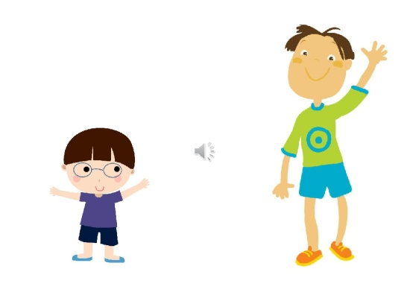
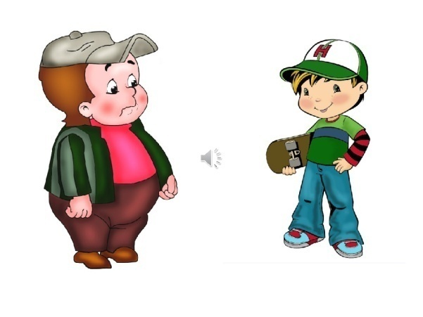
Гра “Скажи навпаки “

Slide 24
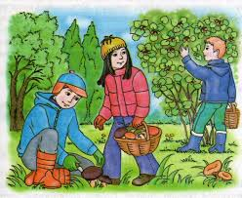

Slide 25
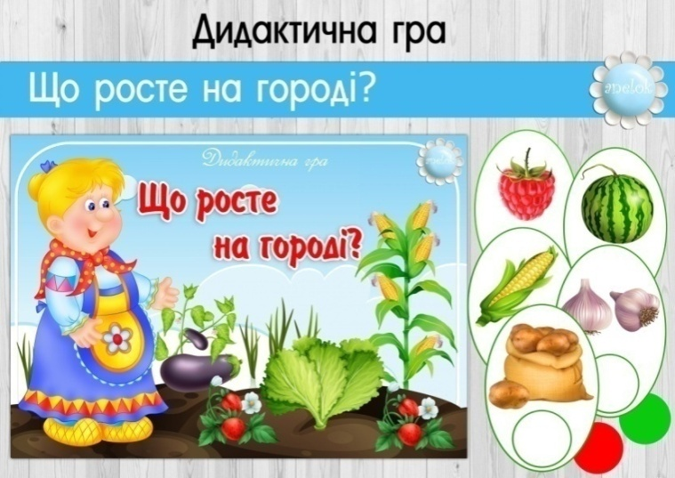
На уроках Я досліджую світ рекомендую використовувати наступні вправи
«Незвичайна ситуація»
«Що росте на городі ?»
«Збережемо природу разом»

Slide 26
Гра “Скажи одним словом “

Slide 27
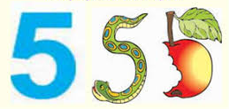
Гра “Асоціація”

Slide 28
Фотоматеріали

Slide 29
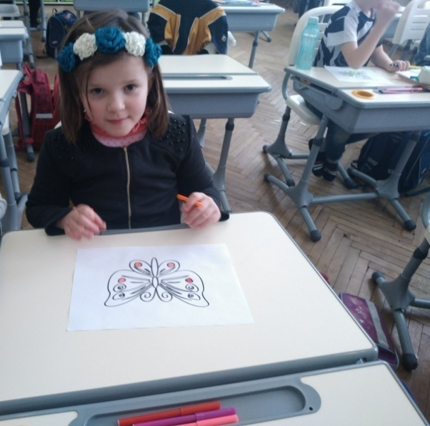
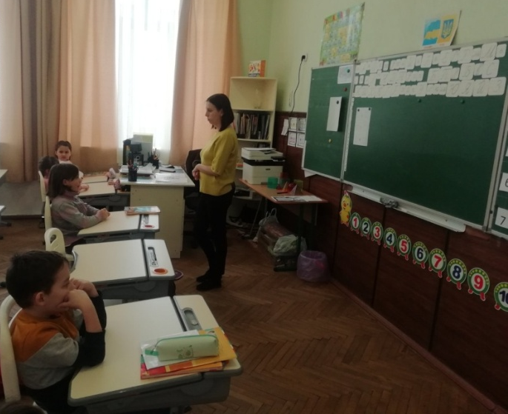
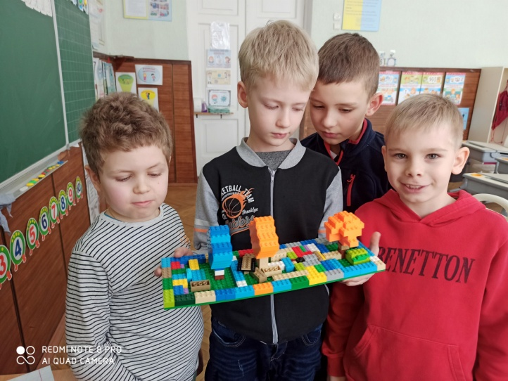
У ході організації навчально-виховного процесу намагаюся діяти так, щоб учні не просто запам’ятовували матеріал, який опрацьовується, а запитували, досліджували, творили, розв'язували, заперечували, співставляли.

Slide 30
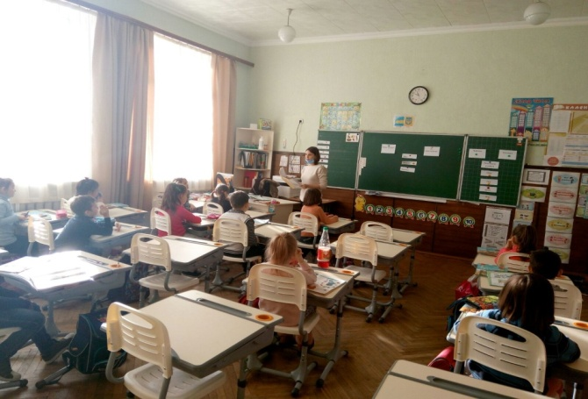
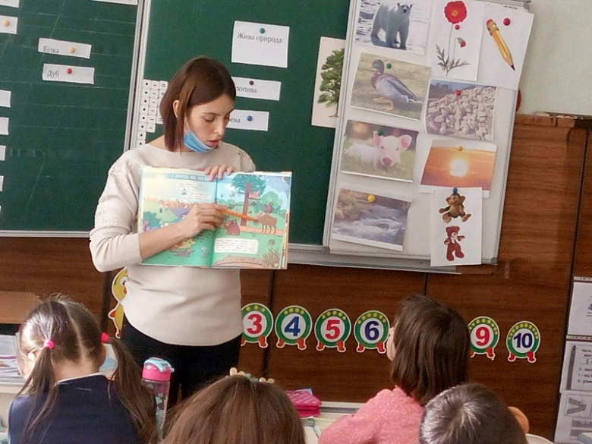
Проведення заняття з інтегрованого курсу “ Я досліджую світ ”
У природі все пов’язане . Чи всі тварини і рослини потрібні на Землі? Припускаємо – сперечаємось .

Slide 31
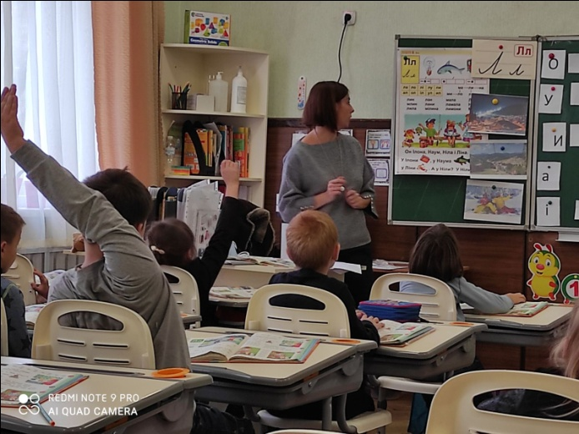
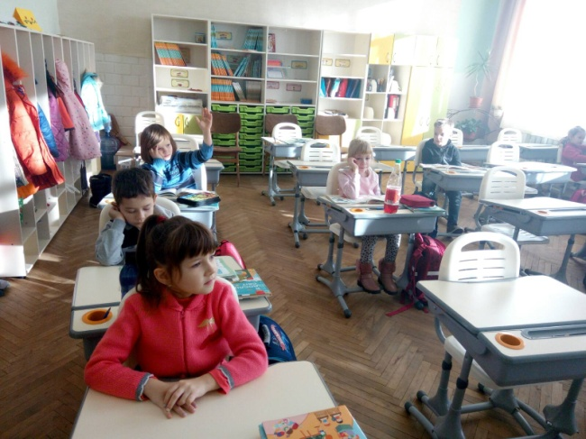
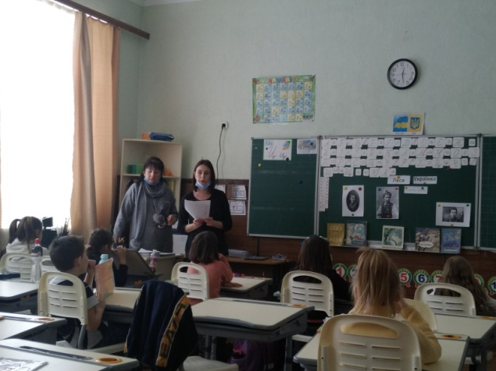
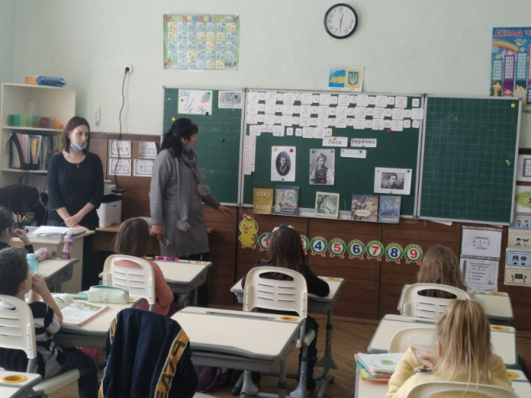
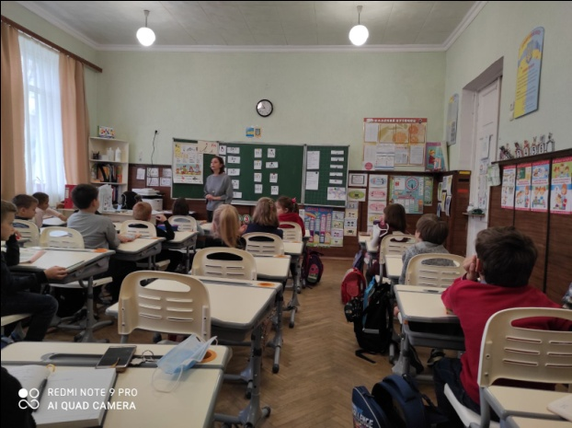
Діяльнісний підхід при плануванні уроків - це складна багатоступінчаста діяльність для здійснення логічно послідовних дій, що включають розробку моделі цілісного педагогічного процесу, спрямованого на досягнення мети навчання.

Slide 32
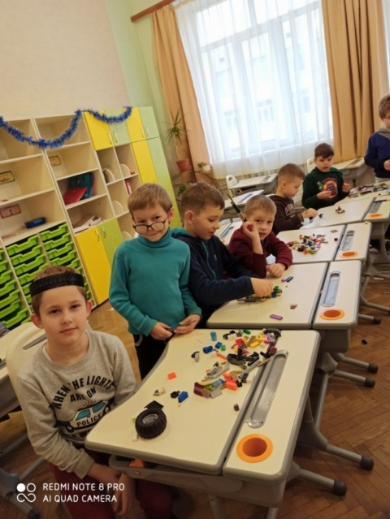
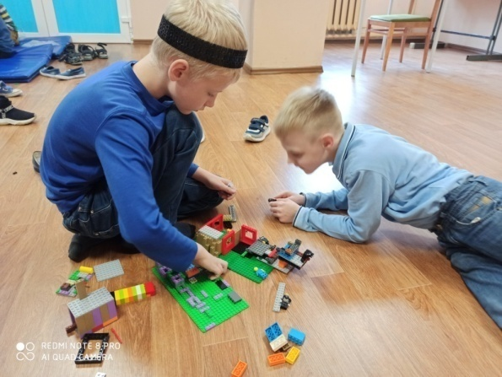
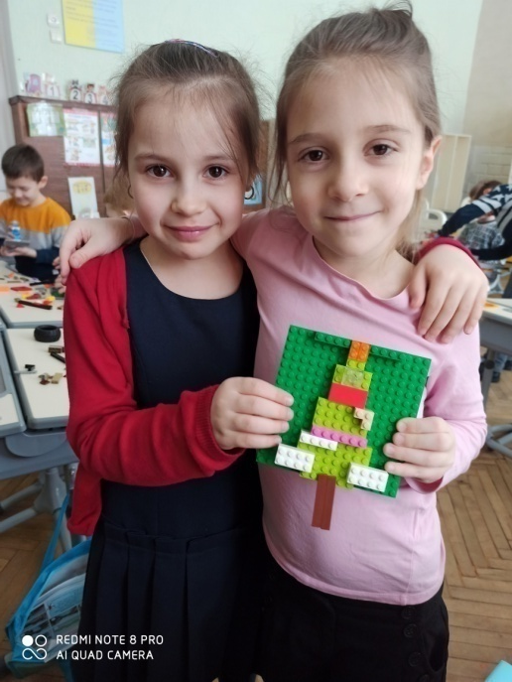
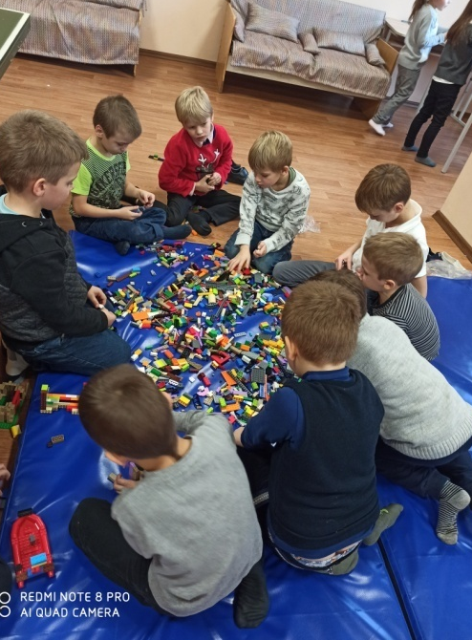
Захоплююча ігрова діяльність під час заняття з Lego - конструювання

Slide 33
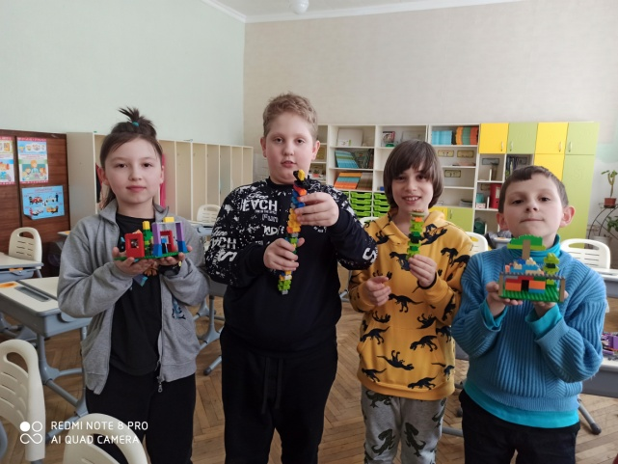
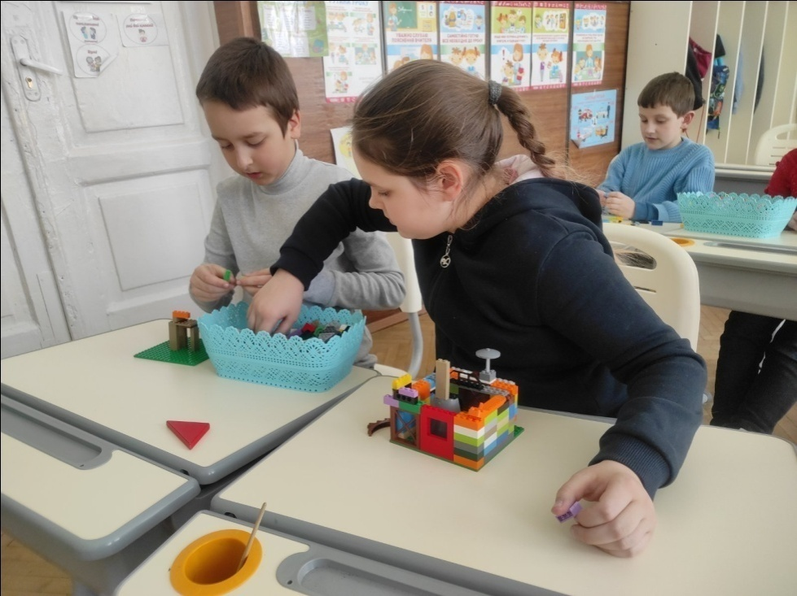
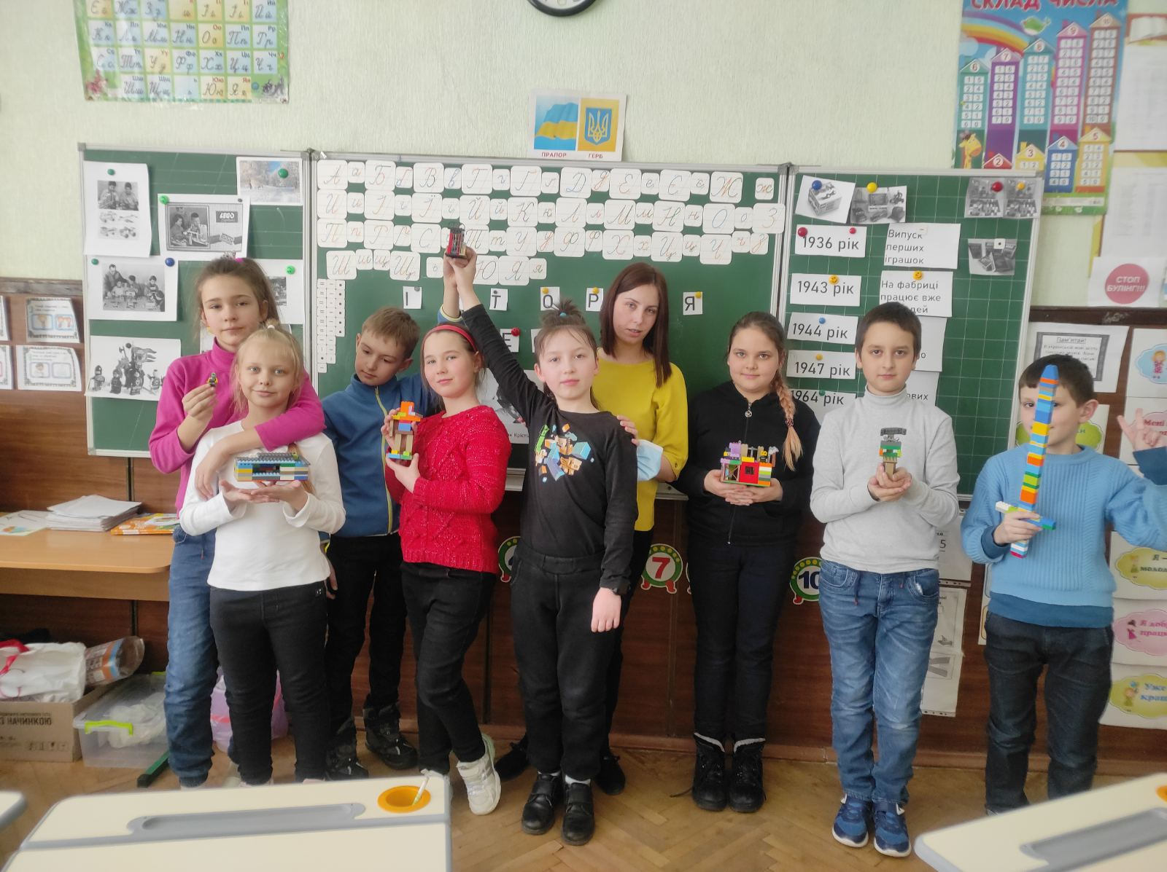
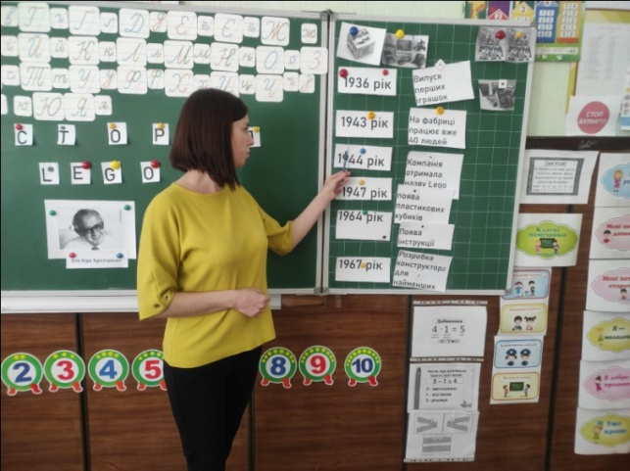

Slide 34
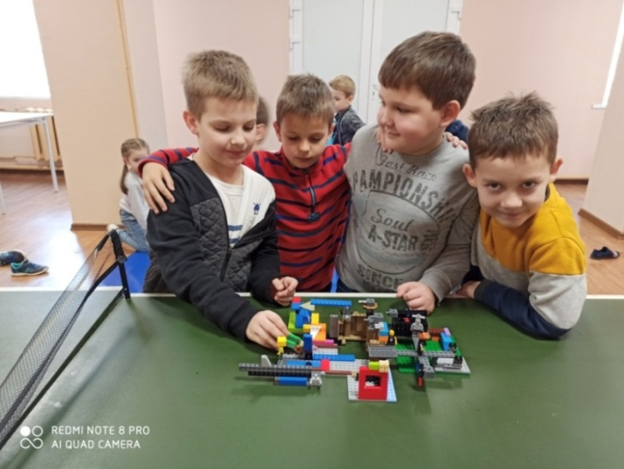
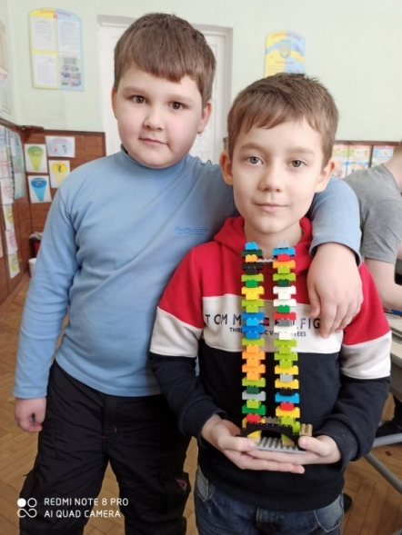
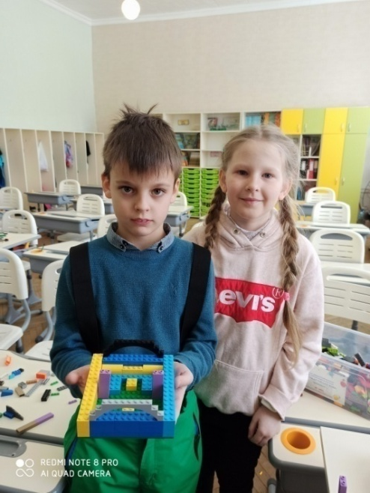
Гурток з Lego конструювання розвиває такі компетенції:
- комунікативну - культурну - інформаційну

Slide 35
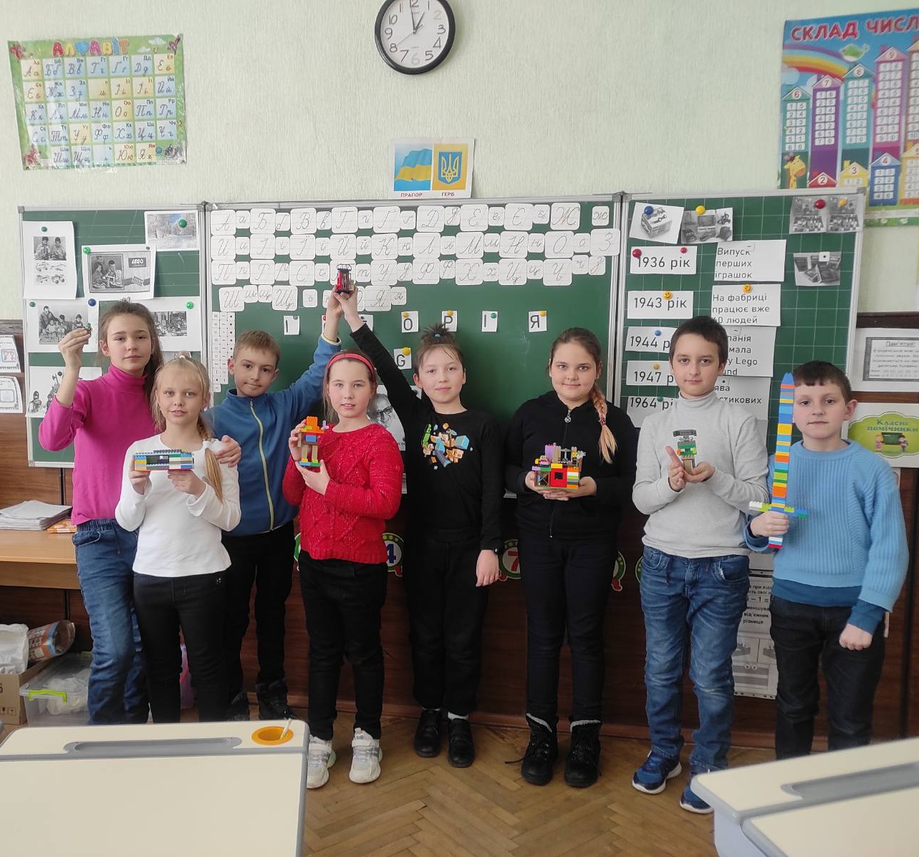
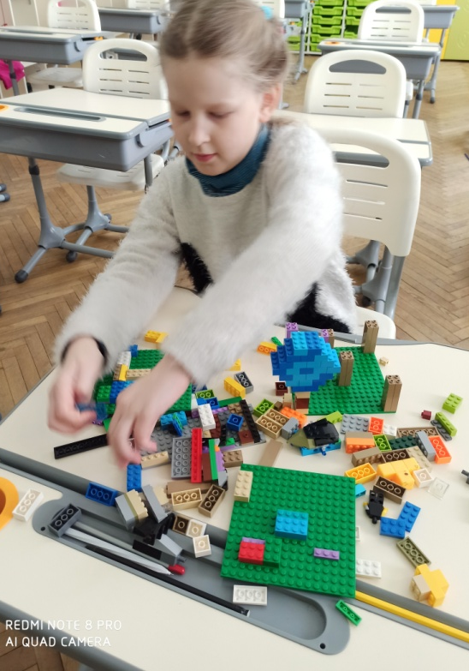
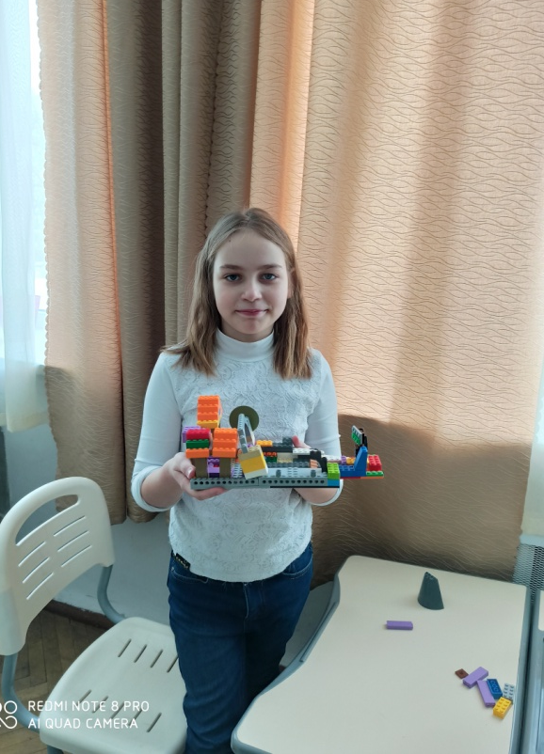

Slide 36
Робота з батьками
Форми та методи роботи з батьками повинні бути спрямовані на підвищення педагогічної культури батьків, на зміцнення взаємодії школи та родини, на поси­лення їхнього виховного потенціалу.
Форми роботи з батьками :
- класні батьківські зустрічі;
- індивідуальні бесіди з батьками;
- робота з групами батьків;
- консультація батьків ( індивідуальна );
- конференції (онлайн).

Slide 37
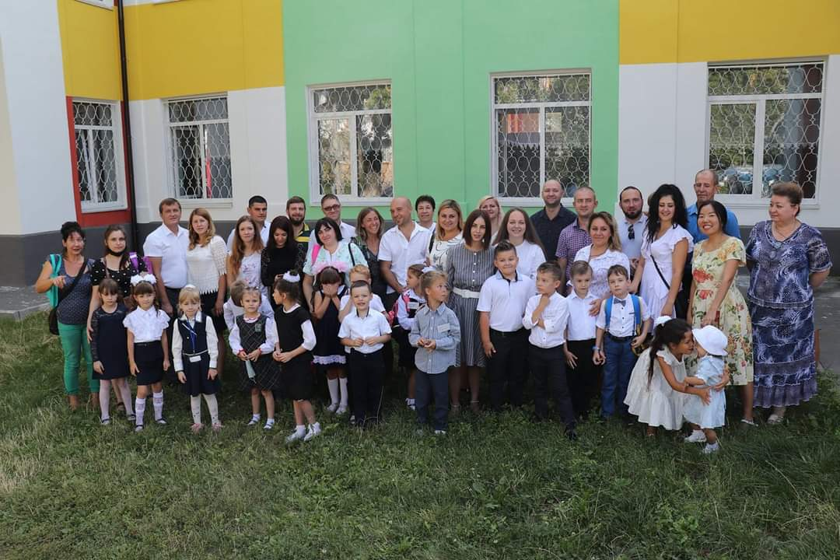
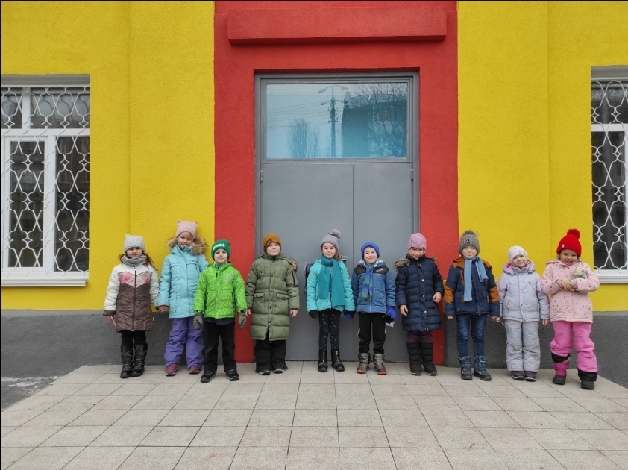
Наша дружня шкільна родина
1 А клас

Slide 38
Висновки. Робота над методичною проблемою сприяє забезпеченню успішної діяльності, яка дозволяє допомагає забезпечити високий рівень розвитку особистості дитини за такими складовими:
знання - я знаю (уявлення, факти);
діяльність - я знаю (як це зробити…, я вмію);
творчість - я створюю ( я знаходжу);
ставлення - я прагну до…, (я хочу досягти…, я думаю інакше).

Slide 39
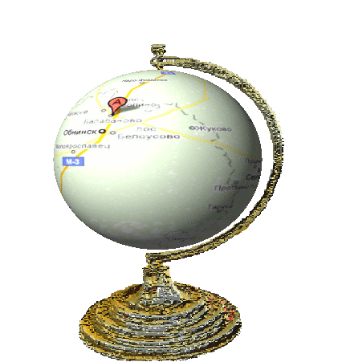
Дякую за увагу!

